Slide 1
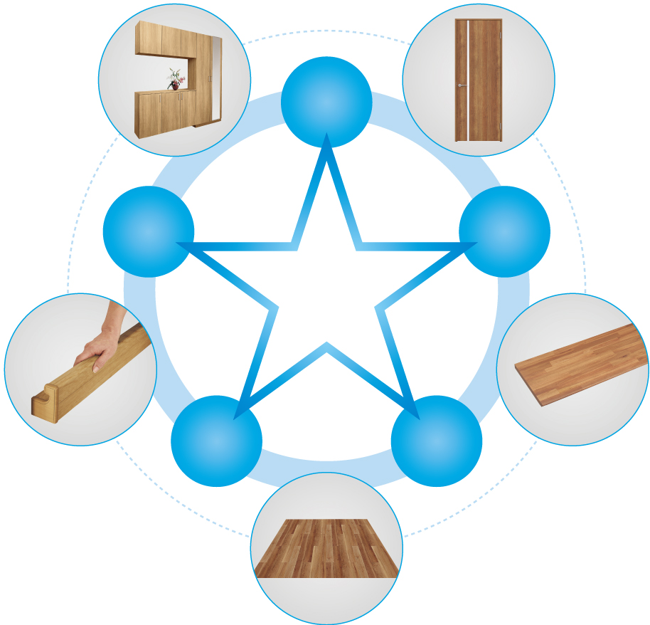
クリーンプロダクツ
「クリーンプロダクツ」の商品を使用して
キレイで長持ちな住まいづくり
5つの性能を満たす「クリーンプロダクツ」製品
玄関収納・
収納用建具
抗ウイルス加工
取っ手付
内装ドア
抗ウイルス加工
ハンドル・引手付
❶
製品の表面に付着した特定ウイルスの
数を減少させる「抗ウイルス加工」。
抗ウイルス
❷
製品の表面に付着した細菌の
増殖を抑制する「抗菌加工』。
❸
低VOC対策を進めて、
心地よい『室内空気環境へ配慮」。
耐薬品
抗菌
パナソニックの
クリーン
プロダクツ
❹
長く、美しくお使いいただくため、
『傷や汚れへの強さへ配慮」。
❺
次亜塩素酸ナトリウムや
アルコールなどの『消毒薬での掃除へ配慮」。
耐傷
耐汚染
室内空気
環境
らくレール
連続手すり900mmピッチタイプ
抗ウイルス加工
インテリアカウンター
発水集成タイプ
抗ウイルス加工
床材
アーキストロングシリーズ
アーキスペックシリーズ
ベリティスシリーズ※
※フローリングS ハードコート、フロアーS eタイプは除く

Slide 2
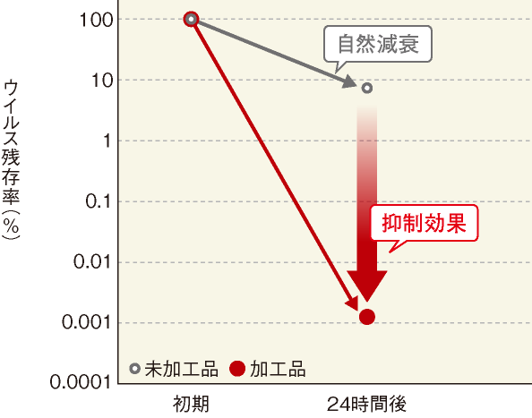
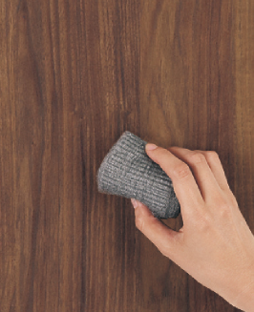
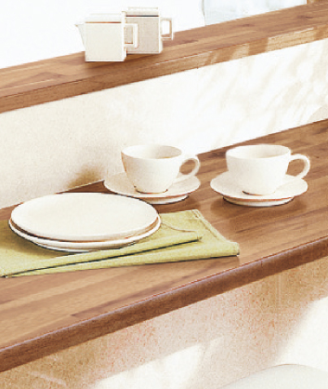
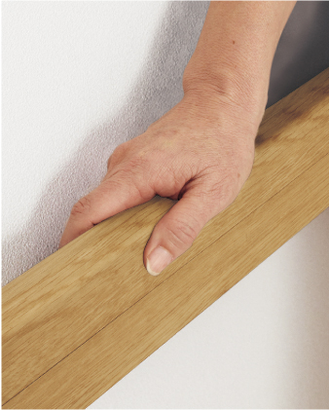
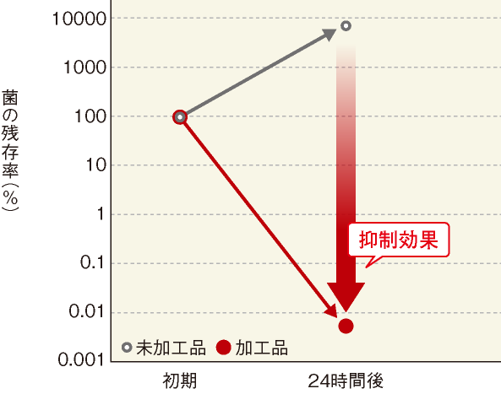
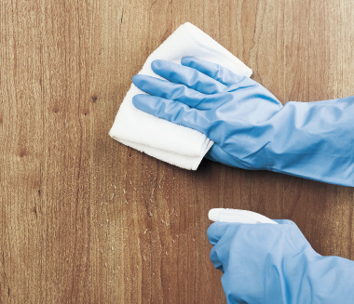
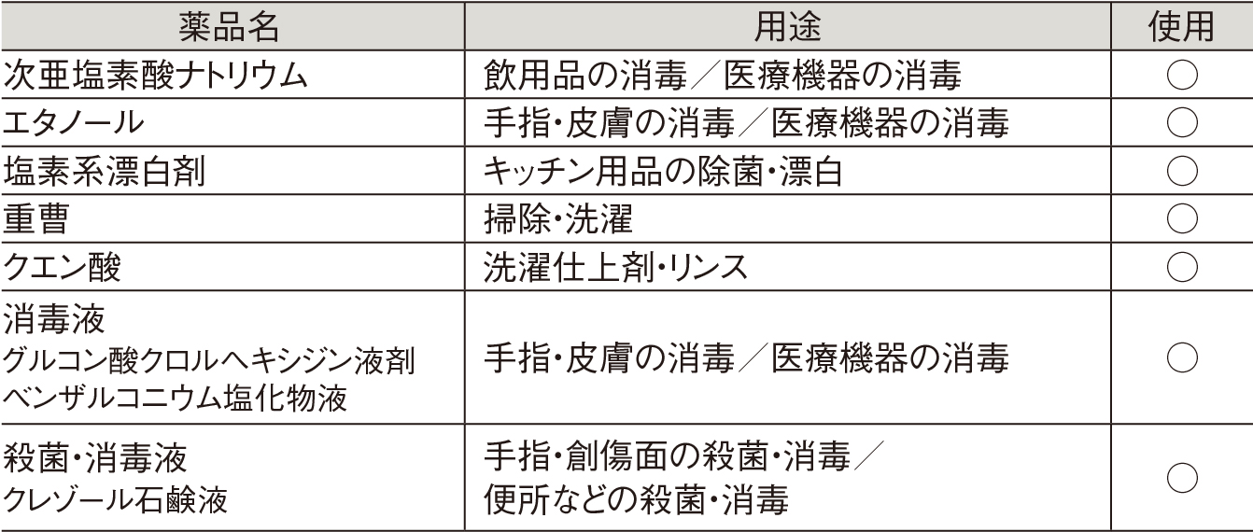
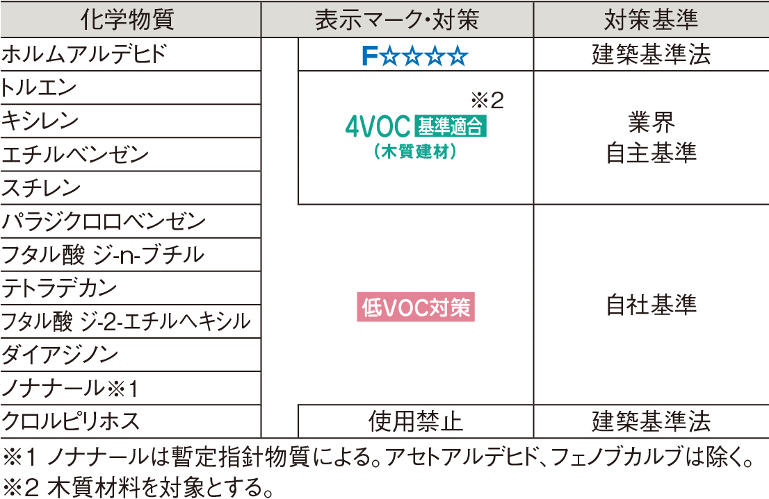
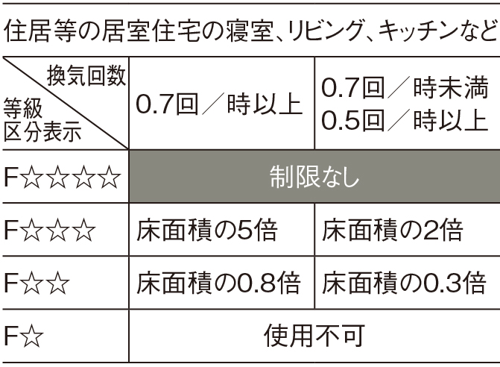
クリーンプロダクツ
❶抗ウイルス性能
❹耐傷・耐汚染性能
製品の表面に付着した特定ウイルスの数を減少させます。
傷や汚れに強いので長く、美しくお使いいただけます。
■ 抗ウイルス加工の検証結
■ 建具
■ インテリアカウンター
ウイルスA（エンベロープあり）
【対象商品】
内装ドア ハンドルA1型
【抗ウイルス性能試験】
●試験依頼先：（一財）日本繊維製品品質技術センター
●試験方法：ISO21702（試験片はSIAAの持続性試験ガイドラインに基づく前処理あり）
●ウイルスの抑制方法：無機抗ウイルス加工剤
●対象部分：トップコート塗装面
●試験結果：24時間後99％以上の抑制効果を確認
スチールウールでこすっても傷つきにくく、油性ペンの汚れもサッと落とせる。
※ドア本体の表面性能です。
汚れが拭き取りやすく、食器類を引きずっても傷つきにくい。
※カウンター表面性能です。
製品上の特定ウイルスの数を
減少させます
【ご注意】
●抗ウイルス性能は、すべてのウイルスに対して発現するものではありません。
また、すべてのウイルスに同様な試験結果が得られるとは限りません。
●エンベロープとは、ウイルス表面の膜状の構造のことです。
●第三者機関による特定環境下における試験結果であり、保証値ではありません。
注意事項
・抗ウイルス加工は、病気の治療や予防
を目的とするものではありません。
・SIAAの安全性基準に適合しています。
■ 手すり
■ 床材
※通常、手が触れる部分である床材表面、ハンドル、引手部分と表示錠のツマミ部分、カウンター表面、手すり部のみ抗ウイルス加工を施しています。
※抗菌製品技術協議会のガイドラインに基づいて性能表示をしています。
伝い歩きをしてもすり傷がつきにくく、汚れもサッと拭き取れる。
※手すり部の表面性能です。
食べこぼしなどの汚れが拭き取れシミになりにくく、椅子を引きずっても傷つきにくい。
※床材表面の塗膜性能です。
❷抗菌性能
製品の表面に付着した細菌の増殖を抑制します。
■抗菌加工の検証結果
菌A 菌A（耐光区分1）
【対象商品】
内装ドア ハンドルA1型
【抗菌性能試験】
●試験依頼先：（一財）ボーケン品質評価機構
●試験方法：JIS Z 2801
●菌の抑制方法：無機抗菌剤
●対象部分：トップコート塗装面
●試験結果：24時間後99％以上の抑制効果を確認
❺耐薬品性能
【ご注意】
●抗菌性能は、すべての菌に対して発現するものではありません。
また、すべての菌に同様な試験結果が得られるとは限りません。
●第三者機関による特定環境下における試験結果であり、保証値ではありません。
一般家庭から医療・介護現場でよく使用される、次亜塩素酸ナトリウムやアルコールなどの消毒薬等での掃除後でも変色などの外観変化がほとんどなく、長く、美しくお使いいただけます。
注意事項
・抗菌加工は、表面の細菌の増殖を抑
制するだけで、それ以外の細菌を死滅
させたりするものではありません。
・SIAAの安全性基準に適合しています。
※通常、手が触れる部分である床材表面、ハンドル、引手部分と表示錠のツマミ部分、カウンター表面、手すり部のみ抗菌加工を施しています。
※抗菌製品技術協議会、(一社)日本建築・住宅設備産業協会のガイドラインに基づいて性能表示をしています。
❸室内空気環境性能
建築基準法に基づく低VOC・住宅性能表示制度へ対応しています。
■ 低VOCへの取り組み
■建築基準法のシックハウス
対策に関する規制（要約）
■厚生労働省指針対象物質^{※1}とパナソニックの取り組み
建築基準法に基づくホルムアルデヒド規制では、放散量が最も少ない等級F☆☆☆☆で使用規制対象外の部材や収納内部まで対応。さらに規制対象部位に関しては他のVOC（揮発性有機化合物）についても、自社基準に基づき木質材料の低VOC対策を進めてきました。新しく制定された4VOC放散に関する業界自主表示制度についても、取り組みを進めています。
発散等級区分と内装仕上げとして使用できる面積
■表示について
ホルムアルデヒドや4VOC、その他のVOCなどの対策を行なっている場合、マークで表示しています。
試験方法：試薬滴下後、24H放置して状態を観察 ○：変化なし、または僅かに跡が残っているもの
※薬品が付着した場合は、素早く除去してください。
※薬品の種類や放置時間によって、表面材や部品が変色する場合があります。
※柔らかい布を台所用中性洗剤を薄めた水にひたし、よく絞ってから拭いてください。薬剤成分を表面
に残さないように、最後は乾いた布できれいにしっかり拭き取ってください。
専用の見切り縁をご用意。
壁の一部分だけ貼るような場合に 活用できる専用の見切り縁を
ご用意しています。

